Slide 1
Повторим:
Что такое:
Выполните задание:
Полезные ископаемые
Топливные ресурсы
Территориальное сочетание минеральных ресурсов
Нефтегазоносный бассейн
Покажите на карте мира основные месторождения топливных ресурсов

Slide 2

Рудные и нерудные полезные ископаемые
Цель урока: сформировать представление об особенностях данных типов ископаемых

Slide 3
Требования к подготовке ученика:
Знать:
Уметь:
Рудные полезные ископаемые
Чёрные металлы
Цветные металлы
Строительные материалы
Химическое сырьё
Техническое сырьё
Классифицировать рудные полезные ископаемые
Находить на карте мира крупнейшие месторождения рудных и нерудных полезных ископаемых
Д/з: чит. §13, вопр. на стр. 95.
Д/з: чит. §13, вопр. на стр. 95.

Slide 4
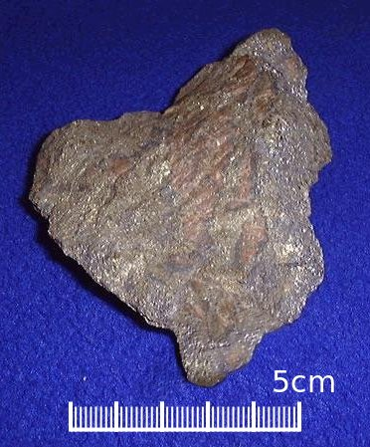
Рудные полезные ископаемые
Руда — вид полезных ископаемых, природное минеральное образование, содержащее соединения полезных компонентов (минералов, металлов) в концентрациях, делающих извлечение этих минералов экономически целесообразным.
Руда – сырьё для добычи металлов
Золотая руда

Slide 5
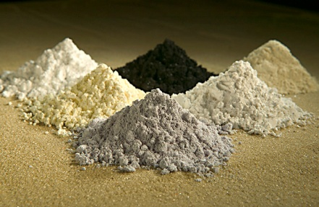
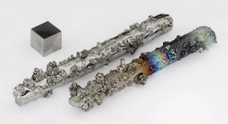
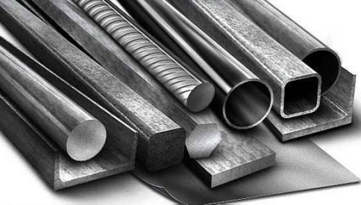
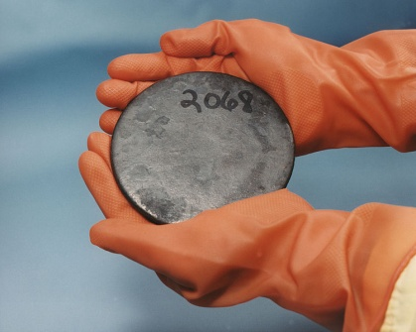
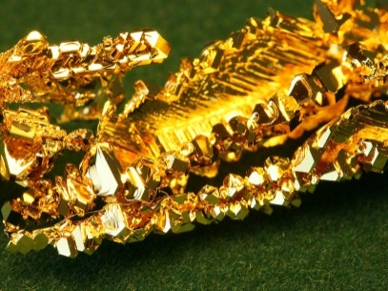
Металлы
Чёрные
Цветные
Редкоземельные
Железо
Марганец
Хром
Ванадий
Медь
Алюминий
Свинец
Цинк
И др.
Лантан
Церий
Европий
Лютеций и др.
Благородные
Радиоактивные
Золото
Серебро
Рутений
Платина
Осмий
Иридий
Уран
Радий
Торий
И др.

Slide 6
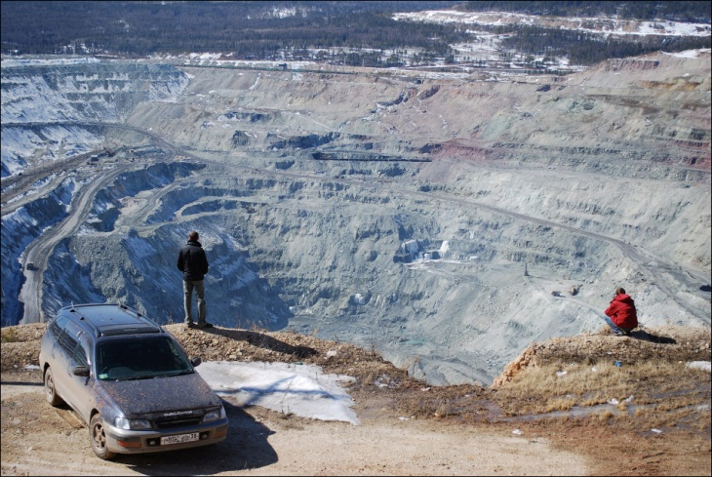
Месторождения металлов
Назовите страны, обладающие наибольшими запасами руд чёрных, цветных, благородных металлов (стр. 92-93). Покажите месторождения на карте.
Что такое металлогенетические пояса?
Карьер в Железногорске-Илимском (Иркутская область)

Slide 7
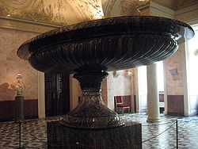
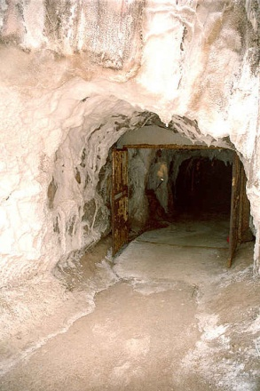
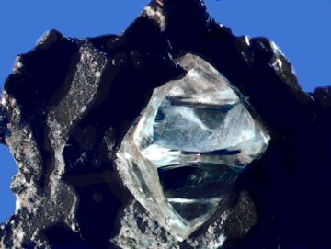
Нерудные полезные ископаемые
Строительные материалы
Химическое сырье
Техническое сырье
Камень
Глина
Песок
Др.
Соли
Фосфориты
Апатиты
Сера
Др.
Графит
Алмаз
Асбест
Др.
«Царица ваз» (Эрмитаж) - изготовлена из полудрагоценного камня (яшма) в Колывани в 1832-1843 гг.
Алмаз – сырьё не только для бриллиантов!
Соляная шахта

Slide 8
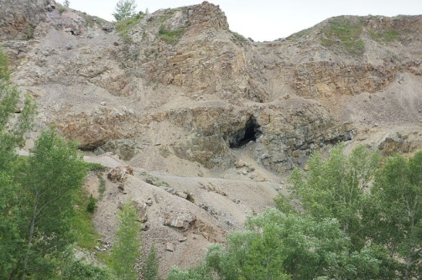
Истощение минеральных ресурсов
В чём состоит эта проблема?
Предложите варианты решения
Стр. 94
Выработанный карьер по добыче полиметаллических руд на месте Змеиной Горы (Алтай)

Slide 9
Повторим:
Что такое:
Вопросы, задания:
Рудные полезные ископаемые
Чёрные металлы
Цветные металлы
Строительные материалы
Химическое сырьё
Техническое сырьё
Как можно классифицировать рудные полезные ископаемые?
Найдите на карте мира крупнейшие месторождения рудных и нерудных полезных ископаемых
Д/з: чит. §13, вопр. на стр. 95.

